Slide 1
TÁC ĐỘNG CỦA BIẾN ĐỔI KHÍ HẬU ĐỐI VỚI KHÍ HẬU VÀ THỦY VĂN VIỆT NAM
BÀI 8
ĐỊA LÍ 8

Slide 2
BÀI 8. TÁC ĐỘNG CỦA BIẾN ĐỔI KHÍ HẬU ĐỐI VỚI KHÍ HẬU VÀ THỦY VĂN VIỆT NAM
1
TÁC ĐỘNG CỦA BIẾN ĐỔI KHÍ HẬU ĐỐI VỚI KHÍ HẬU
2
TÁC ĐỘNG CỦA BIẾN ĐỔI KHÍ HẬU ĐỐI VỚI THỦY VĂN
3
BẢO VỆ ĐA DẠNG SINH HỌC

Slide 3
BÀI 8. TÁC ĐỘNG CỦA BIẾN ĐỔI KHÍ HẬU ĐỐI VỚI KHÍ HẬU VÀ THỦY VĂN VIỆT NAM
1. TÁC ĐỘNG CỦA BIẾN ĐỔI KHÍ HẬU ĐỐI VỚI KHÍ HẬU.

Slide 4
KHỞI ĐỘNG
Quan sát video clip, hãy cho biết video clip nói đến hiện tượng gì? Hiện tượng này xảy ra ở vùng nào của nước ta?
XÂM NHẬP MẶN GAY GẮT Ở ĐỒNG BẰNG SÔNG CỬU LONG

Slide 5
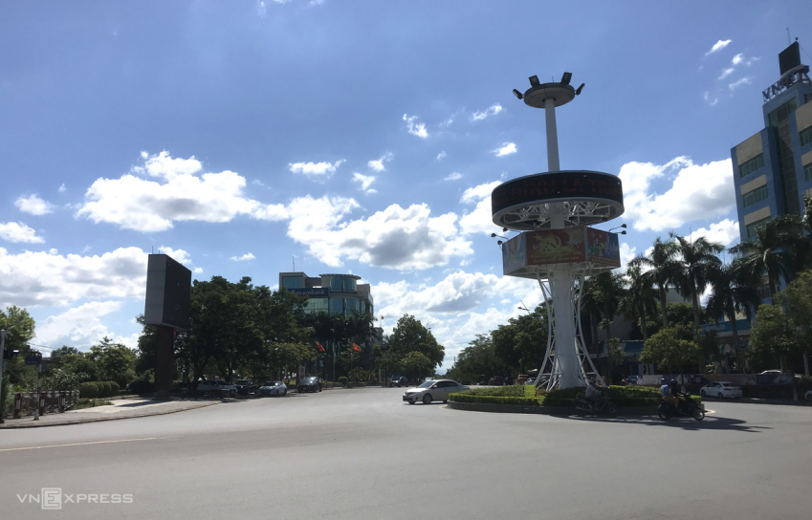

Slide 6
Quan sát video clip, hãy cho biết rét đậm, rét hại gây ra hậu quả gì cho miền Bắc nước ta?
=> Nhiều địa phương cho học sinh nghỉ học, thiệt hại về gia súc và hoa màu.

Slide 7
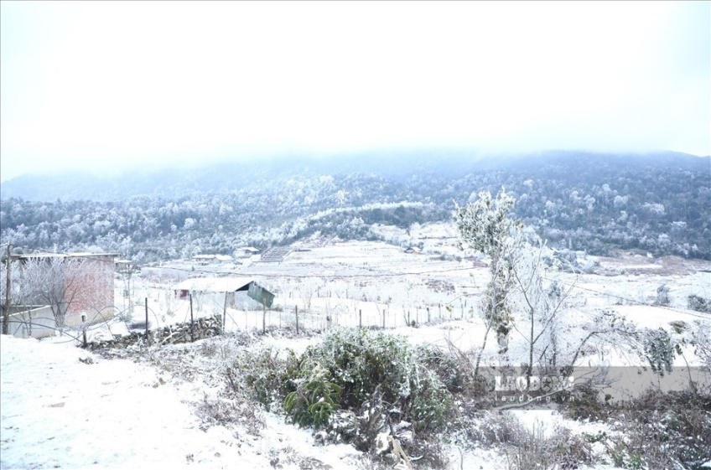

Slide 8
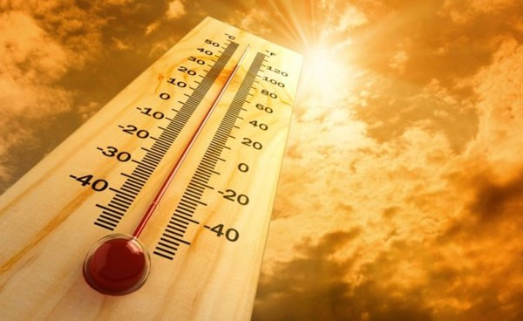
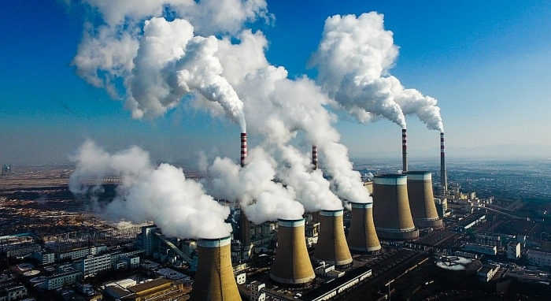
BÀI 8
1
TÁC ĐỘNG CỦA BIẾN ĐỔI KHÍ HẬU ĐỐI VỚI
KHÍ HẬU
Quan sát các hình ảnh và kiến thức đã học, cho biết biến đổi khí hậu là gì? Nguyên nhân nào gây ra biến đổi khí hậu?
Nhiệt độ không khí tăng
Khói bụi từ các nhà máy

Slide 9
- Biến đổi khí hậu là sự thay đổi trạng thái của khí hậu so với trung bình nhiều năm.
- Nguyên nhân: chủ yếu do tác động của con người đốt nhiên liệu như than, dầu mỏ, khí đốt tạo ra khí giữ nhiệt.

Slide 11
- Nhiệt độ trung bình năm nước ta tăng trung bình 0,89⁰C trong thời kì 1958 – 2018.
₊ Trạm Láng (Hà Nội): nhiệt độ trung bình năm tăng 1,1⁰C.
+ Trạm Đà Nẵng: nhiệt độ trung bình năm tăng 0,4⁰C.
+ Trạm Tân Sơn Hoà (TPHCM): nhiệt độ trung bình năm tăng 1,2⁰C.

Slide 12
- Trạm Láng (Hà Nội): lượng mưa trung bình năm tăng 278,4mm.
- Trạm Đà Nẵng: lượng mưa trung bình năm tăng 698,1mm.
- Trạm Tân Sơn Hoà (TPHCM): lượng mưa trung bình năm tăng 498,9mm.

Slide 13
BÀI 8
1
TÁC ĐỘNG CỦA BIẾN ĐỔI KHÍ HẬU ĐỐI VỚI
KHÍ HẬU
- Biến đổi về lượng mưa: tổng lượng mưa có tính biến động trên phạm vi cả nước.
- Gia tăng các hiện tượng thời tiết cực đoan như: mưa lớn, bão, rét đậm, rét hại…

Slide 14
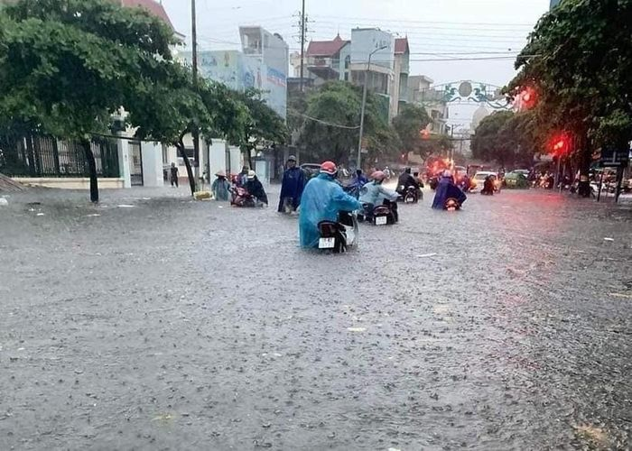
Mưa lớn gây ngập lụt

Slide 15
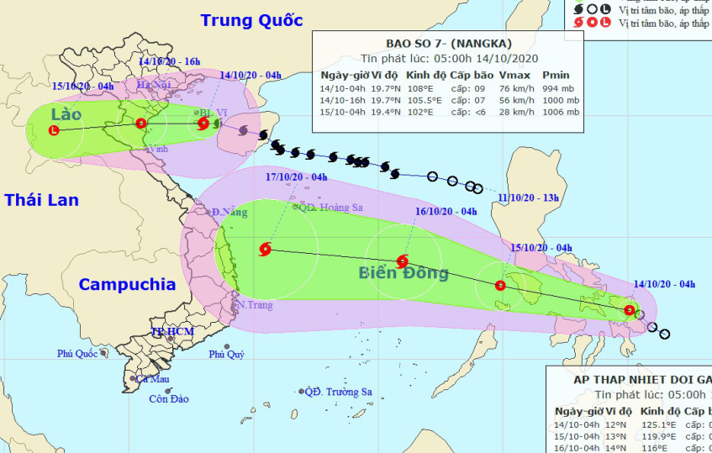

Slide 16
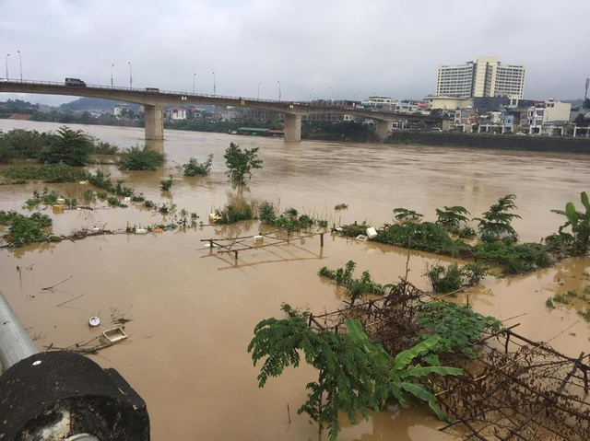
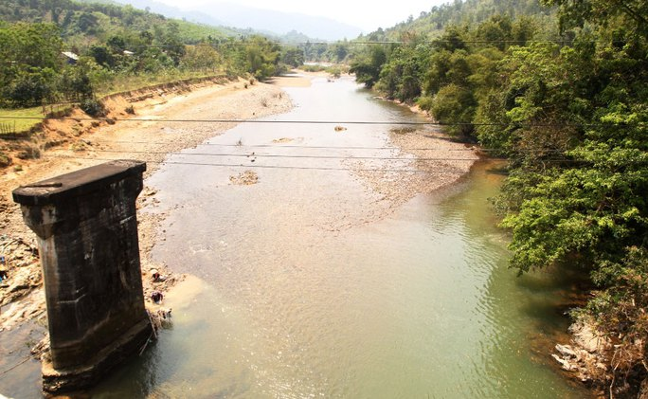
BÀI 8
2
TÁC ĐỘNG CỦA BIẾN ĐỔI KHÍ HẬU ĐỐI VỚI
THỦY VĂN
Lũ gây ngập úng trên sông Hồng
Cạn nước ở sông Trà (Quảng Nam)
Quan sát các hình ảnh và kênh chữ SGK, cho biết biến đổi khí hậu tác động đến tác động đến sông ngòi nước ta như thế nào?

Slide 17
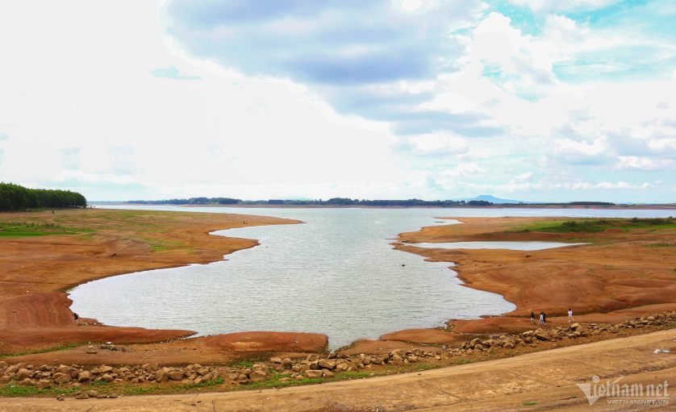
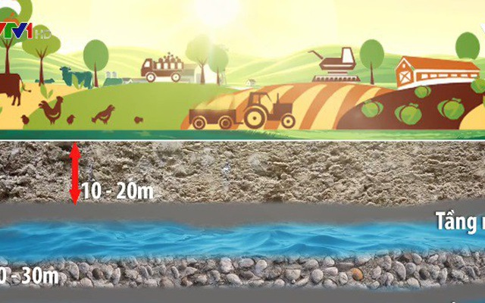
BÀI 8
2
TÁC ĐỘNG CỦA BIẾN ĐỔI KHÍ HẬU ĐỐI VỚI
THỦY VĂN
Cạn nước ở hồ Trị An (Đồng Nai)
Mực nước ngầm xuống thấp báo động ở miền Trung
Quan sát các hình ảnh, cho biết biến đổi khí hậu tác động đến hồ đầm và nước ngầm như thế nào?

Slide 18
BÀI 8
2
TÁC ĐỘNG CỦA BIẾN ĐỔI KHÍ HẬU ĐỐI VỚI
THỦY VĂN
Quan sát các hình ảnh và kênh chữ SGK, cho biết biến đổi khí hậu tác động đến đến sông ngòi nước ta như thế nào?

Slide 19
BÀI 8
2
TÁC ĐỘNG CỦA BIẾN ĐỔI KHÍ HẬU ĐỐI VỚI
THỦY VĂN
- Lượng mưa trung bình năm biến động, làm lưu lượng nước sông cũng biến động theo.

Slide 20
2. TÁC ĐỘNG CỦA BIẾN ĐỔI KHÍ HẬU ĐỐI VỚI THỦY VĂN
- Sự chênh lệch lưu lượng nước giữa mùa lũ và mùa cạn gia tăng.
+ Vào mùa mưa lũ, số ngày mưa lũ gia tăng gây nên tình trạng lũ quét ở miền núi, ngập lụt.
+ Vào mùa cạn, lưu lượng nước giảm, làm gia tăng nguy cơ thiếu nước sinh hoạt và sản xuất ở một số địa phương.

Slide 21
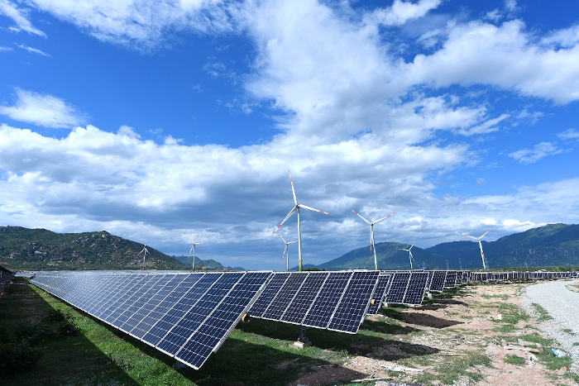
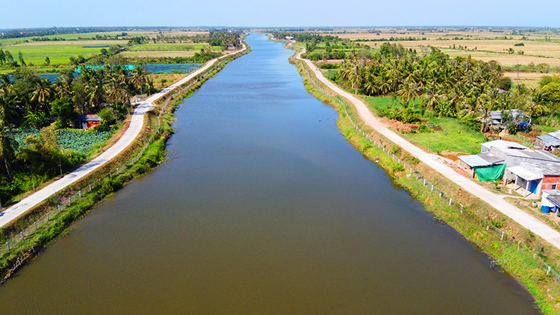
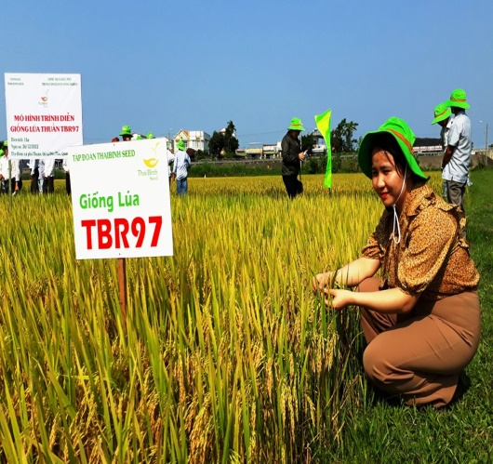
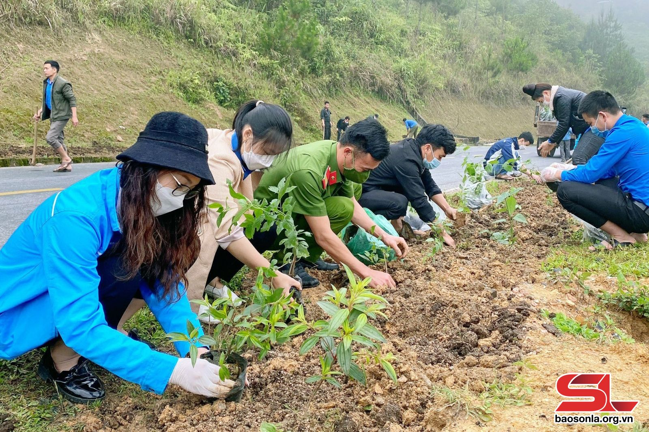
BÀI 8
3
GIẢI PHÁP ỨNG PHÓ VỚI BIẾN ĐỔI KHÍ HẬU
Nhà máy điện gió, điện Mặt Trời ở Ninh Thuận
Trồng mới 538 ha rừng ở Thuận Châu, Sơn La
Kênh nước ngọt ở Ba Tri, Bến Tre
Giống lúa TBR97 cho năng suất cao ở Quảng Ngãi

Slide 22
3. GIẢI PHÁP ỨNG PHÓ VỚI BIẾN ĐỔI KHÍ HẬU
- Một số giải pháp giảm nhẹ biến đổi khí hậu:
+ Sử dụng tiết kiệm năng lượng, sử dụng năng lượng tái tạo..
+ Sử dụng tiết kiệm và bảo vệ tài nguyên nước.
+ Trồng và bảo vệ rừng,
+ Giảm thiểu và xử lí rác thải,…

Slide 23
- Một số giải pháp thích ứng với biến đổi khí hậu:
+ Trong nông nghiệp: thay đổi cơ cấu mùa vụ, cây trồng, vật nuôi, nâng cấp hệ thống thủy lợi.
+ Trong công nghiệp: ứng dụng khoa học – công nghệ vào sản xuất..
+ Trong dịch vụ: cải tạo, tu bổ, nâng cấp cơ sở hạ tầng…
+ Cá nhân: có ý thức thích ứng với biến đổi khí hậu, rèn kĩ năng ứng phó với thiên tai (bơi lội, phòng điện giật khi mưa lũ…

Slide 24
EM CÓ BIẾT?
Trong tháng 10 - 11/2020, 7 cơn bão liên tiếp đổ bộ vào khu vực miền Trung gây ra mưa lớn chưa từng có làm ngập lụt trên diện rộng, làm 249 người chết, mất tích; khoảng 50.000 ha lúa, hoa màu bị thiệt hại; nhiều cơ sở hạ tầng và công trình dân sinh bị hư hỏng. Đặc biệt, lũ dữ, sạt lở kinh hoàng tại Thủy điện Rào Trăng 3 (Thừa Thiên - Huế); Nam Trà My và Phước Sơn (Quảng Nam), Hướng Hóa (Quảng Trị) khiến nhiều người chết, mất tích, gây thiệt hại nặng nề cho các địa phương này.

Slide 25
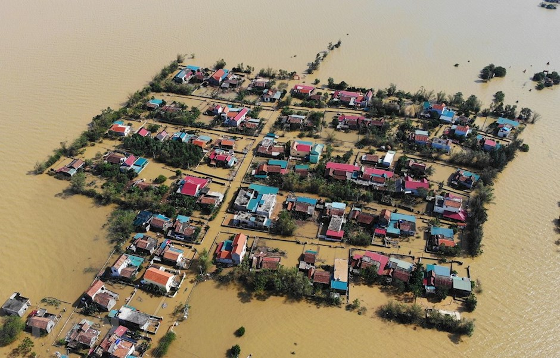

Slide 26
Câu 1. Biểu hiện của sự gia tăng các hiện tượng thời tiết cực đoan ở nước ta là
A. nhiệt độ trung bình qua các năm xu hướng tăng.
B. các đợt mưa phùn xảy ra ngày càng nhiều hơn.
C. nhiều kỉ lục về nhiệt độ, mưa diễn ra quanh năm.
D. số cơn bão mạnh có xu hướng tăng, thất thường.

Slide 27
Câu 2. Nhiệt độ trung bình năm của nước ta có xu hướng biến động mạnh do tác động của
A. biến đổi khí hậu.
B. nước biển dâng.
C. thời tiết cực đoan.
D. thủng tầng ô-dôn.

Slide 28
Câu 3. Biến đổi khí hậu làm cho nhiệt độ trung bình năm có xu thế tăng
A. các tỉnh ở phía Nam.
B. trên phạm vi cả nước.
C. các tỉnh ở phía Bắc.
D. các tỉnh ở gần ven biển.

Slide 29
Câu 4. Biến đổi khí hậu không gây nên tác động nào sau đây đối với khí hậu Việt Nam?
A. Biến đổi về nhiệt độ.
B. Biến đổi về lượng mưa.
C. Lưu lượng nước sông bị biến động.
D. Tăng các hiện tượng thời tiết cực đoan.

Slide 30
Câu 6. Vào mùa lũ, ở đồng bằng xảy ra thiên tai chủ yếu nào sau đây?
A. Ngập lụt.
B. Lũ quét.
C. Động đất.
D. Hạn hán.

Slide 31
Câu 7. Vào mùa mưa lũ, thiên tai nào thường xảy ra ở khu vực miền núi của Việt Nam?
A. Hạn hán.
B. Ngập lụt.
C. Lũ quét.
D. Động đất.

Slide 32
Câu 8. Để ứng phó với biến đổi khí hậu chúng ta cần thực hiện đồng bộ các nhóm giải pháp
A. khai thác hợp lí và tích cực trồng rừng.
B. giảm nhẹ và thích ứng với biến đổi khí hậu.
C. khai thác hợp lí và sử dụng tiết kiệm tài nguyên.
D. giảm nhẹ biến đổi khí hậu và tăng cường bảo vệ rừng.

Slide 33
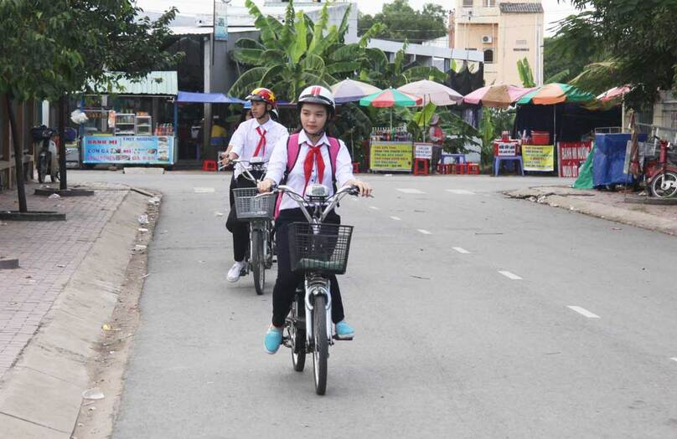
4. LUYỆN TẬP VÀ VẬN DỤNG
Dựa vào các hình ảnh và kiến thức đã học, hãy nêu một số hành động cụ thể em có thể làm để ứng phó với biến đổi khí hậu.
- Tắt các thiết bị điện khi không sử dụng.
- Sử dụng điều hòa ở mức nhiệt độ hợp lí, tiết kiệm điện.
- Tăng cường sử dụng phương tiện công cộng.
- Sử dụng nước tiết kiệm.
- Hạn chế tối đa việc sử dụng túi ni lông.
- Bảo vệ cây xanh và các việc làm khác góp phần bảo vệ môi trường.
Trồng cây xanh
Chạy xe đạp

